Slide 1
Реализация регионального компонента «НАШ ДОМ – ЮЖНЫЙ УРАЛ» в ДОУ
Подготовила: воспитатель МКДОУ
«Детский сад № 2» г.Пласта
Макатаева О.А.

Slide 2
Региональный компонент
Образовательная программа предусматривает включение воспитанников в процессы ознакомления с региональными особенностями Уральского края.
Основной целью работы является способствовать обучению и воспитанию детей на идеях педагогики народов Южного Урала.
Поставленные задачи:
1) Способствовать обогащению первичных представлений о природе, культуре, истории народов региона Южного Урала;
2) Формировать эмоционально-положительное отношение к представителям культур Южного Урала;
3) Развивать умение творчески и самостоятельно применять поликультурные знания в разных видах детской деятельности.

Slide 3
Социально – коммуникативное развитие
• Присвоение норм и ценностей, принятых в обществе, включая моральные и нравственные ценности.
• Развитие общения и взаимодействия ребёнка со взрослыми и сверстниками.
• Становление самостоятельности, целенаправленности и саморегуляции собственных действий.
• Развитие социального и эмоционального интеллекта, эмоциональной отзывчивости, сопереживания.
• Формирование готовности к совместной деятельности.
• Формирование уважительного отношения и чувства принадлежности к своей семье и сообществу детей и взрослых в организации.
• Формирование позитивных установок к различным видам труда и творчества.
• Формирование основ безопасности в быту, социуме, природе.

Slide 4
Познавательное развитие
· Развитие интересов детей, любознательности и познавательной мотивации.
· Формирование познавательных действий, становление сознания.
· Развитие воображения и творческой активности.
· Формирование первичных представлений о себе, других людях, объектах окружающего мира, их свойствах и отношениях (форме, цвете, размере, материале, звучании, ритме, тепе, количестве, числе, части и целом, пространстве и времени, движении и покое, причинах и следствиях и др.),
· Формирование первичных представлений о малой родине и Отечестве, представлений о социокультурных ценностях нашего народа, об отечественных традициях и праздниках, о планете Земля как общем доме людей, об особенностях природы, многообразии стран и народов мира.

Slide 5
Речевое развитие
· Владение речью как средством общения.
· Обогащение активного словаря.
· Развитие связной, грамматически правильной диалогической и монологической речи.
· Развитие речевого творчества.
· Развитие звуковой и интонационной культуры речи, фонематического слуха.
· Знакомство с книжной культурой, детской литературой, понимание на слух текстов различных жанров детской литературы.
· Формирование звуковой аналитико – синтетической активности как предпосылки обучения грамоте.

Slide 6
Художественно - эстетическое развитие
· Развитие предпосылок ценностно – смыслового восприятия и понимания произведений искусства (словесного, музыкального, изобразительного), мира природы.
· Становление эстетического отношения к окружающему миру.
· Формирование элементарных представлений о видах искусства.
· Восприятие музыки, художественной литературы, фольклора.
· Стимулирование сопереживания персонажам художественных произведений.
· Реализация самостоятельной творческой деятельности детей (изобразительной, конструктивно-модельной, музыкальной и др.)

Slide 7
Физическое развитие
· Развитие физических качеств.
· Правильное формирование опорно – двигательной системы организма, развитие равновесия, координации движений, крупной и мелкой моторики.
· Правильное выполнение основных движений.
· Формирование начальных представлений о некоторых видах спорта.
· Овладение подвижными играми с правилами.
· Становление целенаправленности и саморегуляции в двигательной сфере.
· Овладение элементарными нормами и правилами здорового образа жизни.

Slide 8
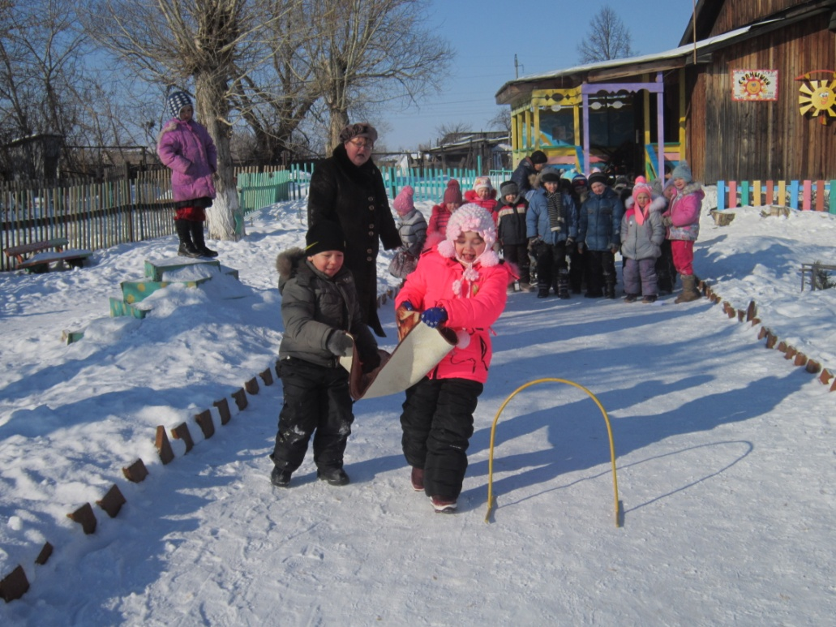
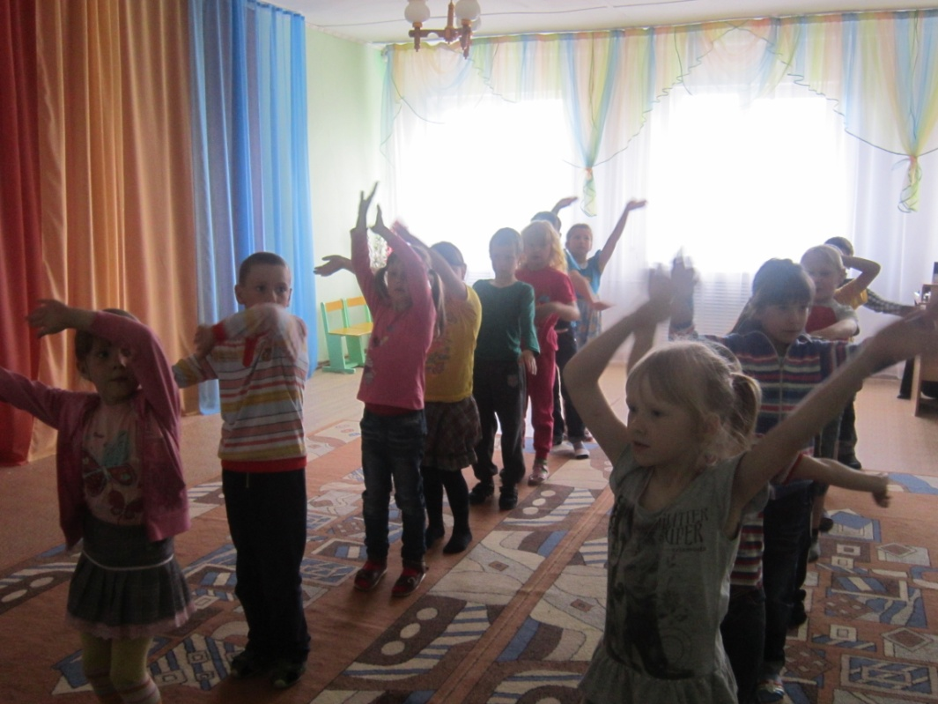
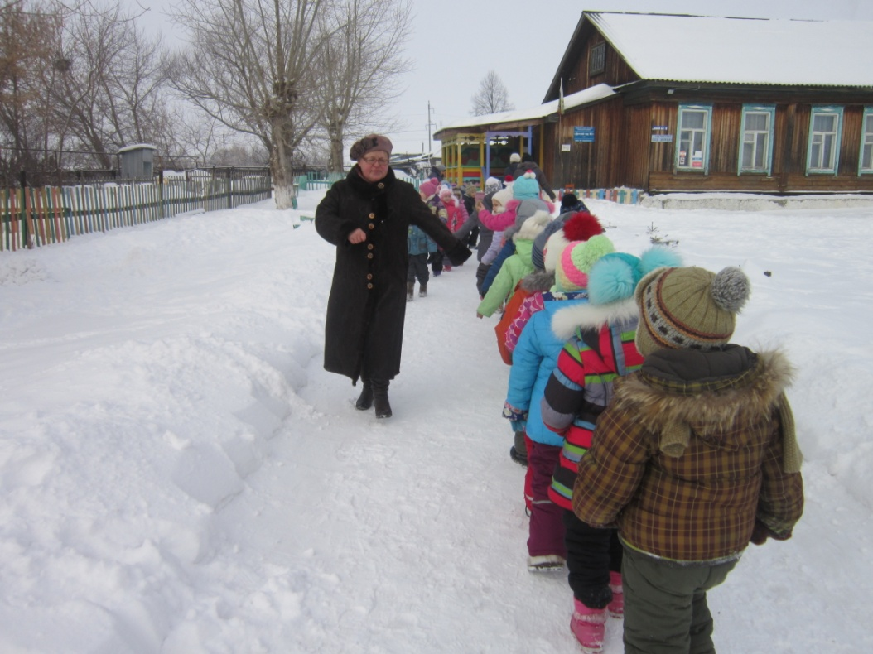

Slide 9
Содержание работы по региональному компоненту
Приоритетным направлением работы дошкольных групп ДОУ является:
- изучение и максимальное использование благоприятных климатических, природных и культурных особенностей уральского региона при проведении физкультурно-оздоровительной и воспитательно-образовательной работы,
- развитие физических качеств, участие старших дошкольников в спортивной жизни города, в районных, городских соревнованиях, конкурсах, акциях; организация интеллектуальной, эмоциональной и физической активности как оптимальный вариант нравственно-патриотического и духовного воспитания дошкольников.

Slide 10
В тематический план программ включены следующие темы:
- Вводное занятие - чем интересны краеведческие путешествия (введение в курс обучения); чем и как будут заниматься, просмотр видеороликов, фотографий, слайдов о деятельности, об истории города, его районах, о животном и растительном мире и пр…)
- Карта-схема города ПЛАСТ (изучение топографических знаков, изображение рельефа и его элементов на картах-схемах, топографических картах, чтение карт и работа с ними. Населенные пункты. Достопримечательности Урала и его районов.
- Рельеф Урала и горные породы. Характеристика рельефа и горные породы (изучение рельефа и горных пород на выездных мероприятиях, музейная педагогика)
- Наш край. Ознакомление с Челябинской областью. Города и символика области.
- Моя семья и род. Презентация семьи. Родословное древо. Создание личного альбома «Я и моя семья». Традиции народов области. Традиционные религии. Сказания о народах. Народный фольклор. Театрализованные представления.

Slide 11
- Растительный мир Урала. Особенности растительности. Ядовитые и опасные растения. Лекарственные растения. Умение различать в гербарии, в рисунках, в прогулках-путешествиях лекарственные и ядовитые растения, грибы сочинского региона; «Зеленая аптека» - использование лекарственных и съедобных растений и пр.
- Животный мир. Особенности животного мира Урала. Каких животных можно встретить в лесу. Посещение музея природы. Охраняемые животные.
- Охрана природы. Охрана природы. Экология и охрана природы. Заповедная природа - Красная книга. Правила поведения в природе. Помощь природе, театрализованных игр.
- Изучение и охрана памятников истории, культуры, природы. Знакомство с памятниками партизанам, «Вечный огонь», Возложение цветов, участие в охранных мероприятиях с приобщением родителей. Фотовыставка и выставка рисунков. Встречи с ветеранами ВОВ и краеведами- историками.
- Повторение материала. Повторение тем на конкурсах, викторинах, экологических праздниках. Участие в семейном фестивале «Мой город – самый лучший!», «Возьмемся за руки, друзья!»

Slide 12
Для реализации программы могут быть использованы разнообразные формы работы: различные игры (спортивные эстафеты по преодолению препятствий - «туристская полоса», ролевые игры по ориентированию «Найди клад», «Ориентирование по легенде» и др.), викторины, конкурсы, проведение дней здоровья, экскурсионные выходы, походы выходного дня.

Slide 13
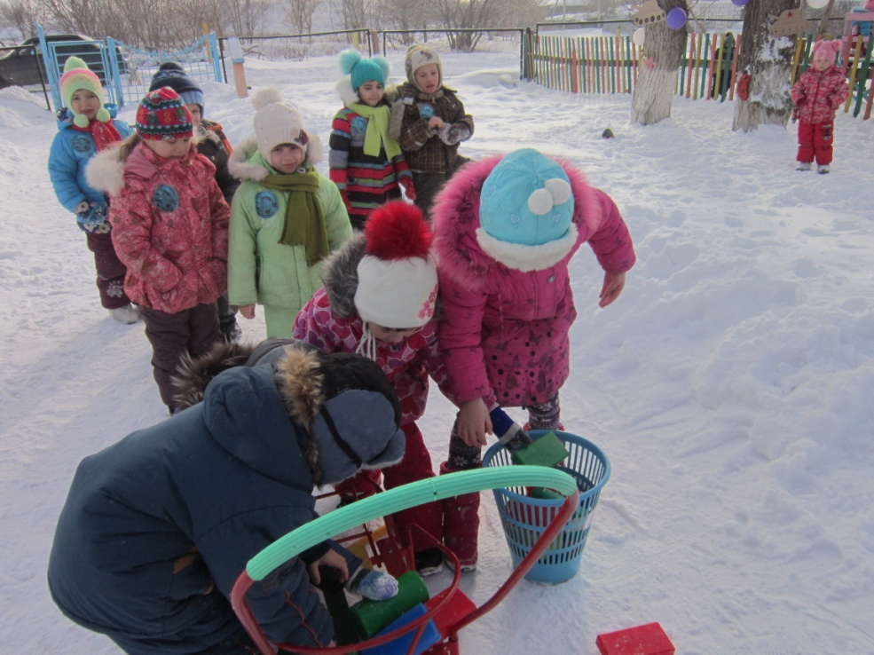
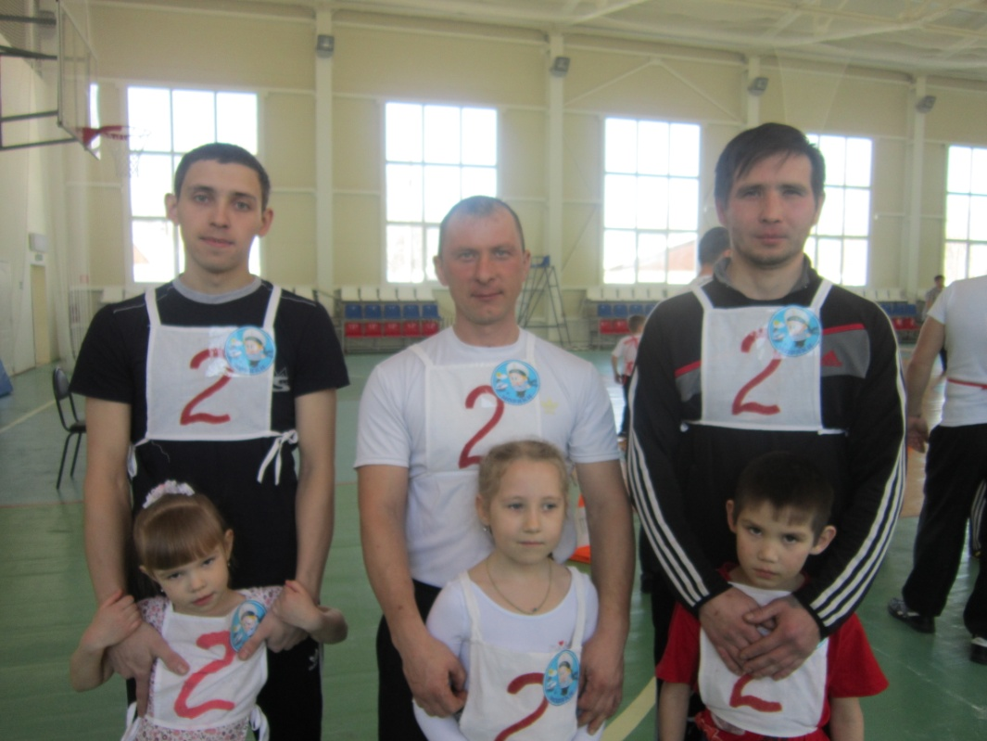

Slide 14
Спасибо за внимание!

